Slide 1
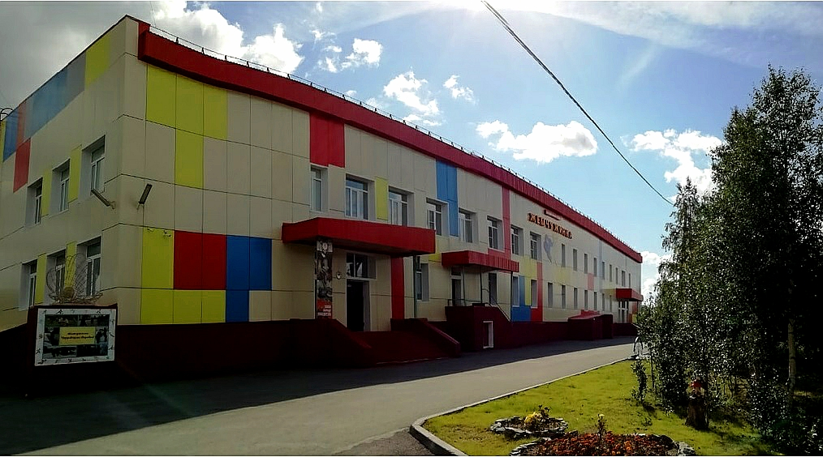
МУНИЦИПАЛЬНОЕ АВТОНОМНОЕ ДОШКОЛЬНОЕ ОБРАЗОВАТЕЛЬНОЕ УЧРЕЖДЕНИЕ
"ЖЕМЧУЖИНКА"
Руководитель: Медведева Татьяна Алексеевна, заведующий Адрес официального сайта учреждения: http://jemchujinka.yam.prosadiki.ru Мы в социальных сетях: #МывместеЖемчужинка вКонтакте: https://vk.com/public172400742 Адрес электронной почты учреждения: gemchug-sad@mail.ru

Slide 2
МАДОУ «Жемчужинка»-
дошкольная образовательная организация, развивающаяся в инновационном режиме
Задачи волонтерской деятельности - расширить представления о волонтерском движении у дошкольников; дать детям практические навыки участия в волонтерском движении; учить детей оказывать помощь тем, кто нуждается; воспитывать у детей самостоятельность, инициативность.
Каждый ребенок достоин того, чтобы получать полноценное развитие, при котором бы произошло самораскрытие его личности.

Slide 3
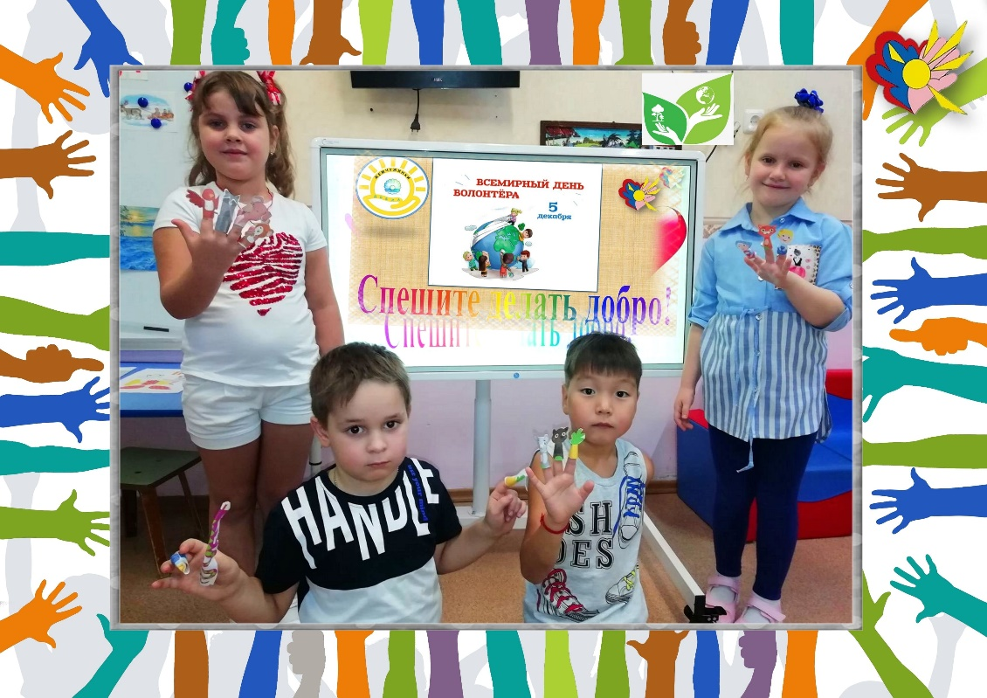
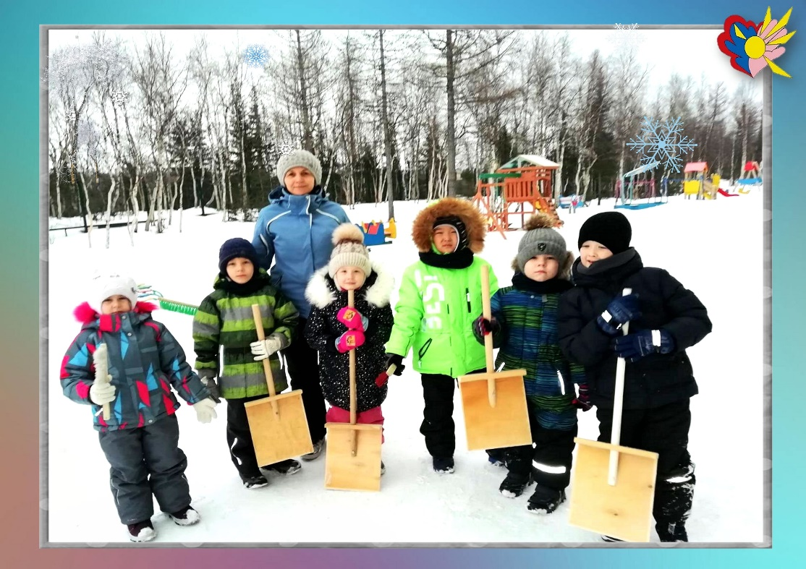
Все начинается с детства, потому что душа ребенка распахнута навстречу добру и любви, и так важно посеять в ней семена любви к ближнему, великодушия, милосердия.
С.В. Михалков
Ссылка на страницу «Жемчужинки добра» на официальном сайте:
http://jemchujinka.yam.prosadiki.ru/volonter

Slide 4
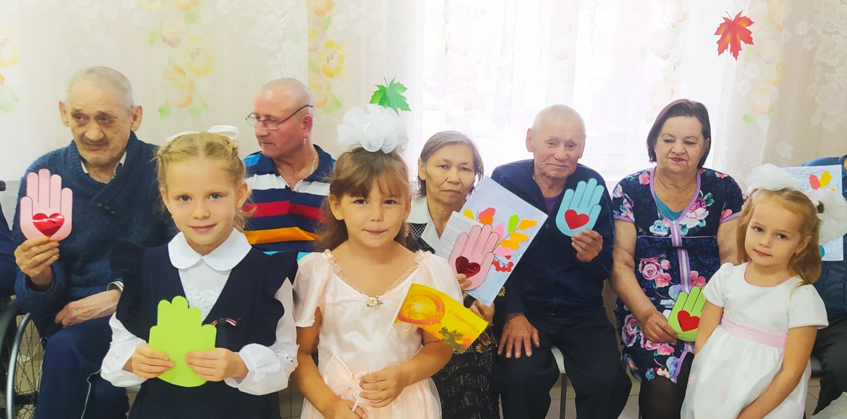
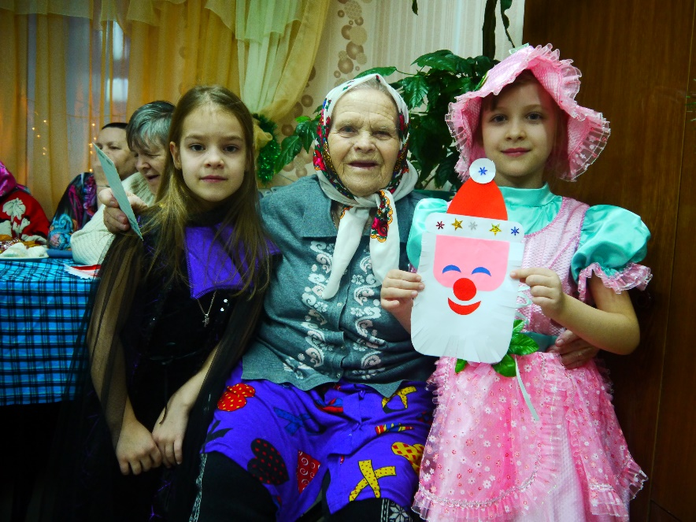
Мероприятия для подопечных ГБУ ЯНАО «МЯДИКО»
День пожилого человека
С Днем победы!
С новым годом!
Новогоднее настроение для бабушек и дедушек

Slide 5
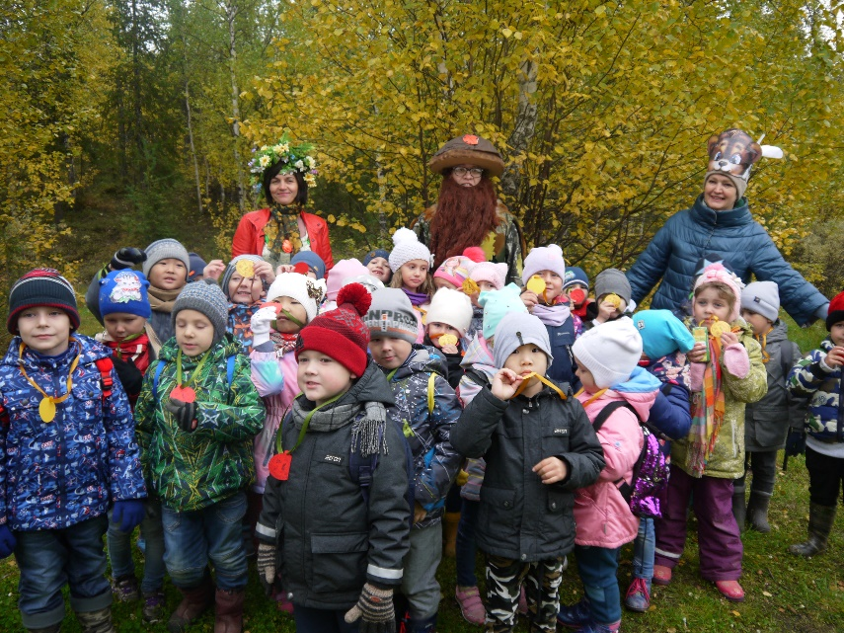
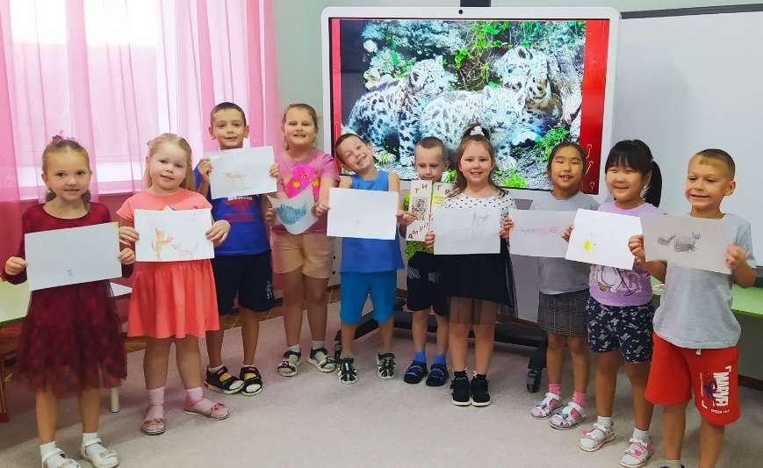
Экологическое направление
«Экологическая тропа»
«Всемирный день защиты животных!»
«Наш огород»
Акция «Чистый каток!»

Slide 6
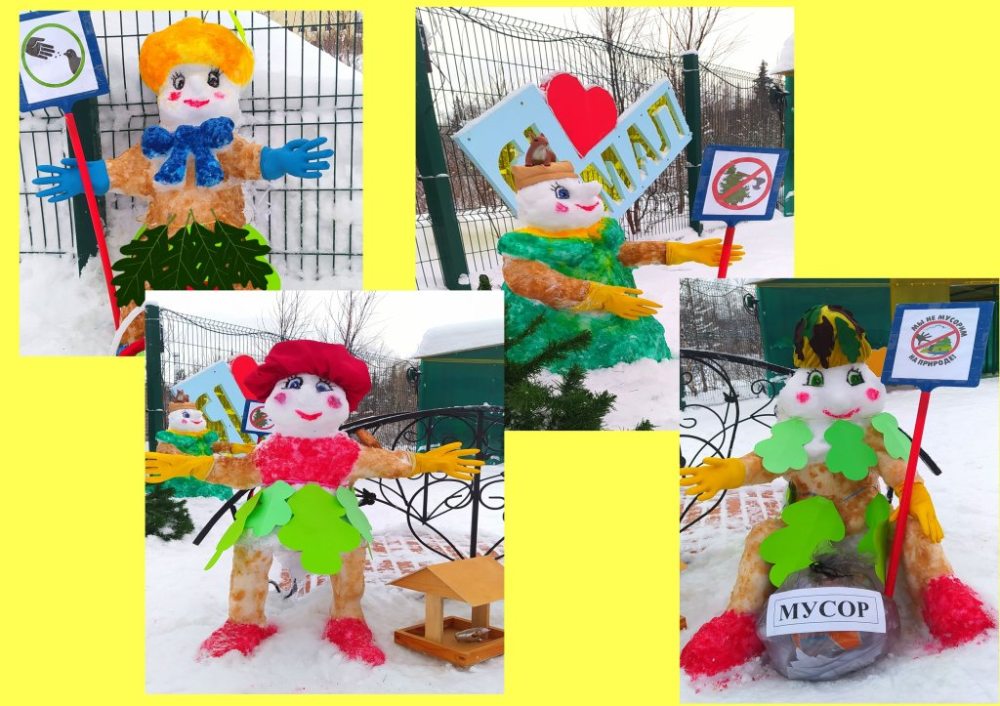
«Ура! Субботник»
Снежный городок ЭКОЛЯТ

Slide 7
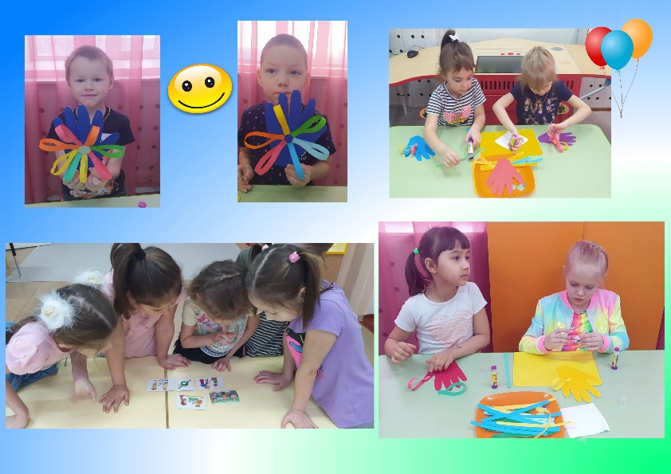
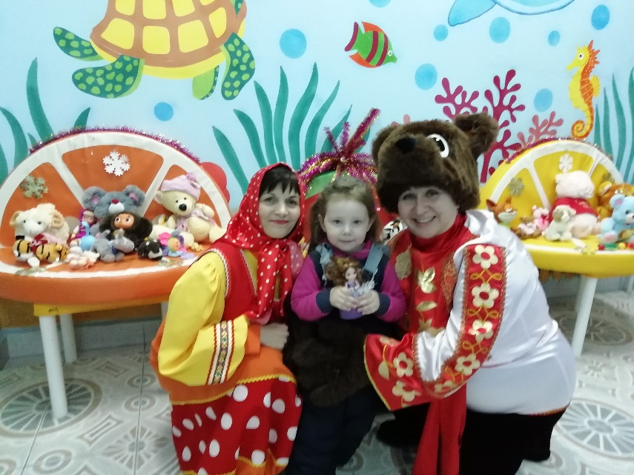
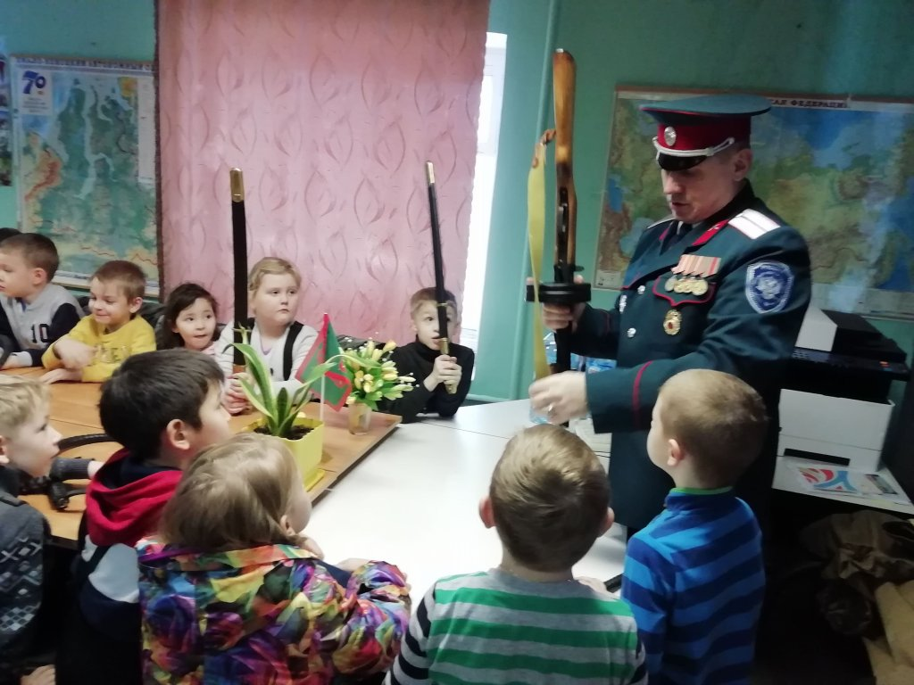
Акция «День доброты»
Акция «Игрушка в добрые руки»»
«Юные казаки»
Акция «Подари улыбку миру»
Акция «День книгодарения»

Slide 8
Творите добро, ребята, учитесь совершать добрые дела, которых у вас впереди очень много, так вы сделаете нашу Планету красивой. Учитесь быть отзывчивыми, добрыми, смелыми, вежливыми!

